Slide 1




FUNDAMENTOS DE LA ADMINISTRACIÓN DEL NEGOCIO DIGITAL
MAESTRÍA EN ALTA DIRECCIÓN DE NEGOCIOS DIGITALES

Slide 2


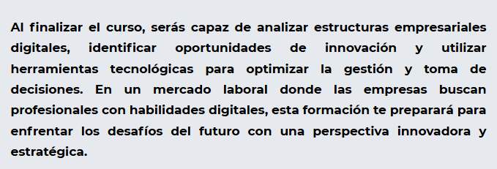



Slide 3
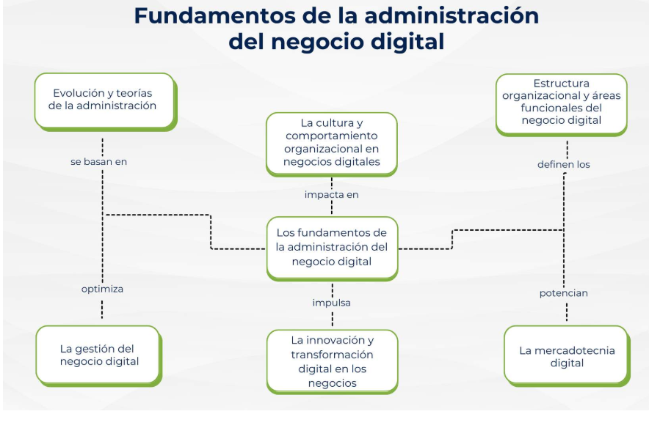

Slide 4
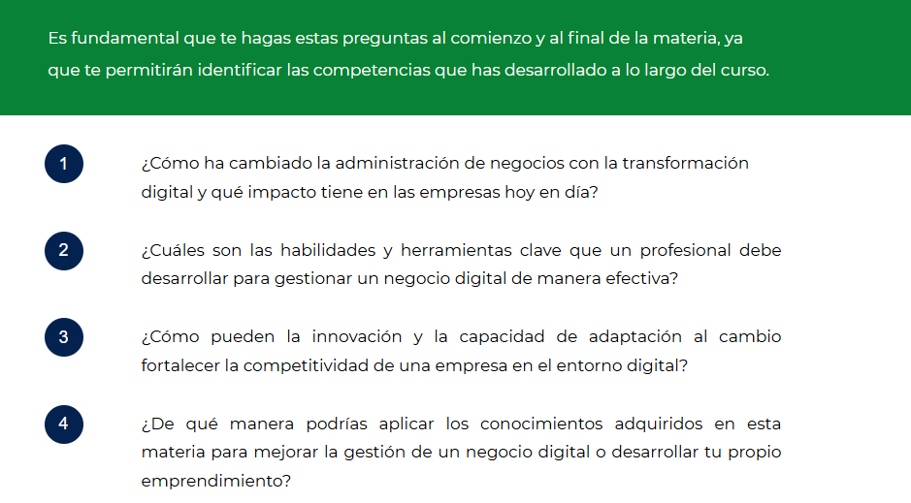

Slide 5
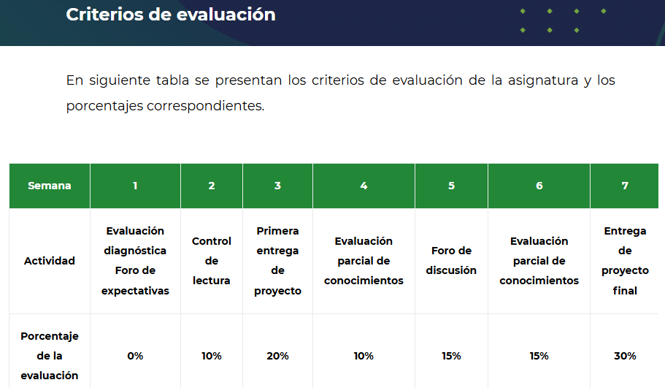
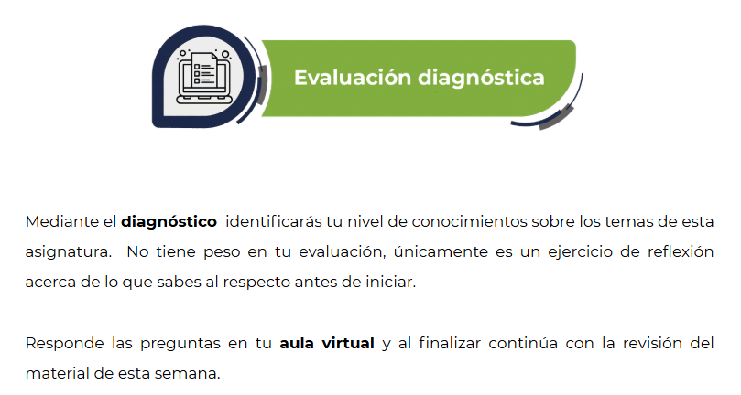

Slide 7
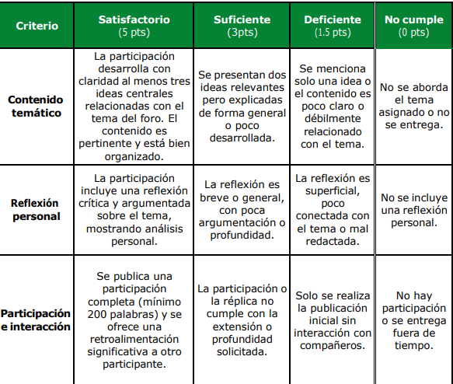
RÚBRICA DE EVALUACIÓN PARA FOROS

Slide 8
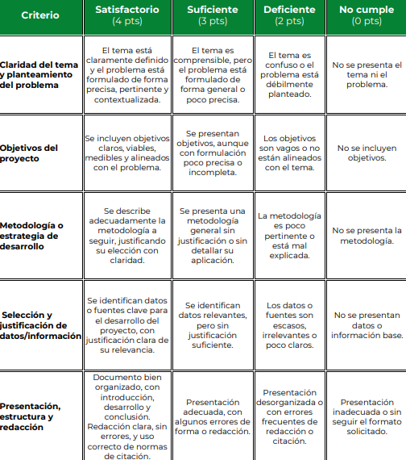
RÚBRICA DE PROYECTO

Slide 9
PRIMERA ENTREGA DEL PROYECTO
Proyecto: diseño de una empresa digital con enfoque organizacional
El objetivo de la actividad será diseñar el esquema organizacional de una empresa digital ficticia (startup o pyme) que opere en un entorno 100% o parcialmente digital. Esta empresa puede ofrecer productos o servicios, pero su operación debe estar pensada desde una lógica digital.
En esta entrega parcial, desarrollarás tres componentes clave del proyecto:
La base de gestión empresarial digital.
La estructura organizacional y funcional.
La cultura y comportamiento organizacional que promoverás.

Slide 10
PRIMERA ENTREGA DEL PROYECTO
Propósito del proyecto:
Aplicar los conocimientos adquiridos en las unidades 1, 2 y 3, integrando fundamentos administrativos, estructura funcional y principios de cultura organizacional alineados con los retos de la era digital.
Producto esperado:
Un documento digital que incluya los siguientes elementos:
Contenido solicitado:
Fundamentos del negocio digital (Unidad 1)
Breve descripción de la empresa (nombre, giro, productos/servicios digitales, público objetivo).
Justificación de su diseño desde una perspectiva de negocio digital.
¿Qué elementos de la administración digital aplicaste al diseñarla? (planeación, funciones administrativas, impacto de la tecnología, etc.)

Slide 11
PRIMERA ENTREGA DEL PROYECTO
Estructura organizacional y áreas funcionales (Unidad 2)
Representa la estructura organizacional elegida: ¿jerárquica, funcional, matricial, descentralizada?
Justifica tu elección según las necesidades digitales de tu empresa.
Menciona al menos tres áreas funcionales clave que integras (por ejemplo: operaciones, marketing, finanzas) y cómo operan en digital.
Incluye al menos un rol clave digital (ej. product manager, analista de datos, UX designer) y su función en la empresa.
Cultura y comportamiento organizacional (Unidad 3)
Define los valores principales de la cultura organizacional.
Describe el tipo de liderazgo que se fomentará en la empresa y cómo se construirá el trabajo en equipo (herramientas digitales, rutinas de colaboración, estilo de liderazgo).
Incluye acciones para fomentar la adaptabilidad, la diversidad y la inclusión en tu empresa.

Slide 12
PRIMERA ENTREGA DEL PROYECTO
Estructura organizacional y áreas funcionales (Unidad 2)
Representa la estructura organizacional elegida: ¿jerárquica, funcional, matricial, descentralizada?
Justifica tu elección según las necesidades digitales de tu empresa.
Menciona al menos tres áreas funcionales clave que integras (por ejemplo: operaciones, marketing, finanzas) y cómo operan en digital.
Incluye al menos un rol clave digital (ej. product manager, analista de datos, UX designer) y su función en la empresa.
Cultura y comportamiento organizacional (Unidad 3)
Define los valores principales de la cultura organizacional.
Describe el tipo de liderazgo que se fomentará en la empresa y cómo se construirá el trabajo en equipo (herramientas digitales, rutinas de colaboración, estilo de liderazgo).
Incluye acciones para fomentar la adaptabilidad, la diversidad y la inclusión en tu empresa.

Slide 13
PRIMERA ENTREGA DEL PROYECTO
¿Qué sigue en la fase final del proyecto?
En la segunda entrega, escalarás esta empresa digital para llevarla a una fase de crecimiento. Desarrollarás estrategias de innovación, transformación digital, herramientas de gestión, KPIs y mercadotecnia digital, integrando los conocimientos adquiridos en las unidades 4, 5 y 6.
Porcentaje de evaluación: 20%

Slide 14
ENTREGA DEL PROYECTO FINAL
Proyecto: Escalando una empresa digital: innovación, gestión tecnológica y estrategias de mercado
En esta segunda parte del proyecto integrador, retomarás la empresa digital que diseñaste en la entrega parcial (startup o pyme digital ficticia) y la llevarás un paso más adelante: ahora desarrollarás estrategias de innovación, herramientas de gestión digital y planes de mercadotecnia digital para fortalecer su competitividad y crecimiento sostenible.
Este proyecto tiene como propósito que apliques los conocimientos de las unidades 4, 5 y 6, integrando los conceptos de innovación, transformación digital, gestión con tecnología, indicadores de desempeño y marketing digital, dentro de un entorno empresarial realista y actualizado.

Slide 15
ENTREGA DEL PROYECTO FINAL
Instrucciones:
Retoma la empresa digital creada en la entrega parcial. Revisa su giro, estructura organizacional, cultura y público objetivo.
Aplica lo aprendido en las unidades 4, 5 y 6, desarrollando los siguientes apartados:
Unidad 4: Innovación y transformación digital en tu empresa
Define al menos dos tipos de innovación que implementará tu empresa (producto, proceso o modelo de negocio) y justifica por qué son relevantes para su entorno.
Explica cómo llevarás a cabo una transformación digital: menciona herramientas tecnológicas, procesos que se digitalizarán y estrategias para implementarla.
Menciona acciones específicas para asegurar que la innovación sea ética y sostenible.

Slide 16
ENTREGA DEL PROYECTO FINAL
Unidad 5: Gestión del negocio digital
Define una estrategia de gestión digital que permita operar eficientemente en entornos virtuales.
Describe al menos dos herramientas tecnológicas para la toma de decisiones que tu empresa usará (por ejemplo: dashboards, CRM, sistemas de BI).
Presenta tres KPIs clave que se usarán para evaluar el rendimiento del negocio.
Explica cómo se promoverá la gestión del tiempo y la productividad en los equipos remotos.

Slide 17
ENTREGA DEL PROYECTO FINAL
Unidad 6: Estrategia de mercadotecnia digital
Diseña una estrategia de mercadotecnia digital básica para tu empresa, considerando los elementos de la mezcla digital: producto, precio, plaza, promoción.
Analiza brevemente el comportamiento del consumidor digital al que se dirige tu empresa.
Indica dos canales digitales clave que utilizarás y justifica su elección.
Describe un modelo de monetización digital adecuado a tu tipo de empresa (e-commerce, suscripción, freemium, etc.).
Producto esperado:
Un documento digital con todos los apartados desarrollados, con lenguaje claro, integrando ejemplos prácticos, esquemas si se requiere, y referencias APA si utilizas fuentes externas.
Porcentaje de evaluación: 20%

